Slide 1
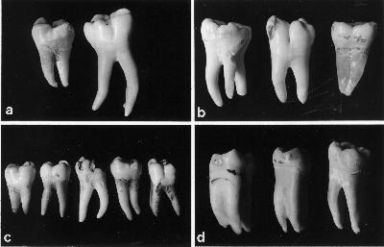
MORFOLOGÍA DE MOLARES INFERIORES

Slide 2
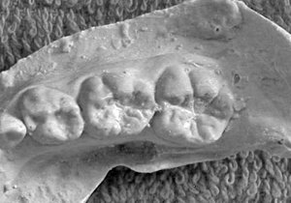
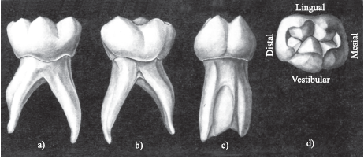
GENERALIDADES
Son los dientes más grandes del arco inferior.
Presentan variaciones en el número de cúspides, tamaño, diseño oclusal, longitud radicular y ubicación en el arco.
Presenta similitud en todas sus caras.

Slide 3
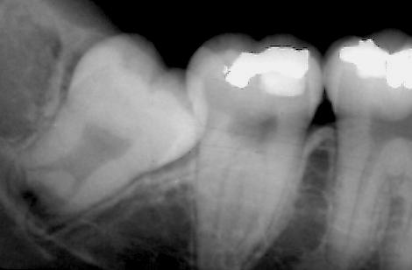
Presentan dos raices, una mesial y una distal.
Los segundos y terceros generalmente presentan las dos raices fusionadas.
Presentan formas coronales cuadrangulares, más anchos en sentido M – D que V – L.

Slide 4
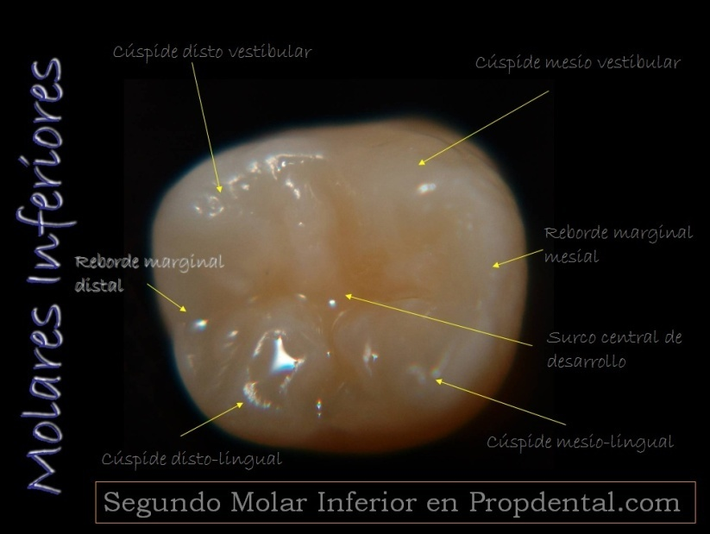
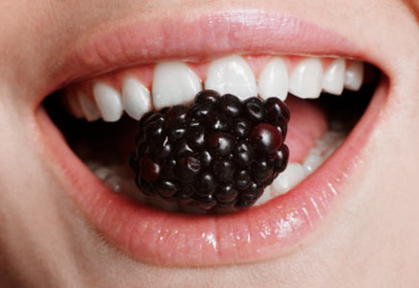
Se encargan de la trituración y masticación de los alimentos.
Gran volumen, buen anclaje.
Son los más cortos en sentido C – O en el arco inferior.

Slide 5
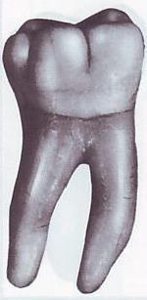
PRIMER MOLAR
Son los más anchos M – D del arco inferior.
Presenta 5 cúspides bien desarrolladas:
Dos vestibulares
Dos linguales
Una distal
Dos raices: una M y una D.

Slide 6
La dimensión M – D es mayor 1 mm que la V – L.
C – O es más corta, pero tiene mayor área por las dimensiones M – D y V – L.
Raíz mesial más ancha.

Slide 7
Cúspides vestibulares y distal relativamente planas.
Crestas cuspídeas presentan muy pocas curvaturas.
Cúspide distal más pequeña y puntiaguda.

Slide 8
PRIMER MOLAR
CARA VESTIBULAR:
En oclusal más extenso que en cervical.
Se pueden apreciar las 5 cúspides.
Presenta dos surcos de desarrollo:
Mesovestibular
Distovestibular

Slide 9
PRIMER MOLAR
Cúspide MV generalmente es la más ancha de las tres.
Cúspide DV casi tan ancha como la MV y con crestas cuspídeas con leve curvatura.
La cúspide D ocupa poco espacio en la cara V, es más redondeada.

Slide 10
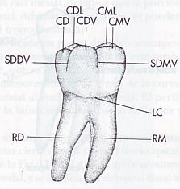
PRIMER MOLAR
Presenta surcos de desarrollo vestibulares:
Mesial: más corto y ubicado en el centro O – C y más hacia mesial.
Distal: más largo.
La línea cervical es más regular y con curvatura hacia la bifurcación.

Slide 11
PRIMER MOLAR
En la unión cementoamélica es 1.5 a 2 mm más estrecho que en el tercio oclusal.
Superficie convexa en V y se puede observar parte de la cara D.
Raices bien formadas, una M y una D.

Slide 12
PRIMER MOLAR
Raíz M curva hacia mesial en tercio medio y cóncavo en D.
Raíz D menos curva y más dirigida hacia distal en toda su longitud.
Las dos raices presentas depresiones de desarrollo.
Mejorar anclaje y prevenir rotación.
Bifurcación ubicada a 3 mm de la línea cervical.

Slide 13
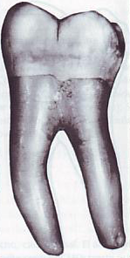
PRIMER MOLAR
CARA LINGUAL:
Se pueden ver 3 cúspides.
ML, DL y D.
Las dos linguales son más puntiagudas y altas.
La cúspide ML es la más ancha y un poco más alta.
Presenta un surco de desarrollo lingual, en algunos casos no tan marcado.

Slide 14
PRIMER MOLAR
CARA LINGUAL:
La cresta marginal mesial es más alta que la distal.
No se evidencia surco de desarrollo distal generalmente.
Línea cervical no tan regular con un leve pico dirigido hacia la bifurcación.

Slide 15
PRIMER MOLAR
CARA LINGUAL:
Raices levemente más anchas desde lingual.
Tronco radicular más estrecho M – D.
Bifurcación ubicada a 4 mm de la línea cervical.

Slide 16
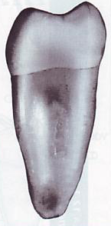
PRIMER MOLAR
CARA MESIAL:
Solo se observan dos cúspides y una raíz.
Corona y raíz más ancha V – L desde mesial que desde distal.
Corona inclinada levemente hacia lingual.
Vértices cuspídeos dentro del contorno radicular.

Slide 17
PRIMER MOLAR
CARA MESIAL:
Cúspides redondeadas en diferentes tercios.
Cresta marginal mesial alta, a 1 mm por debajo de los vértices cuspídeos V y L.
Línea cervical irregular, con curvatura hacia oclusal en tercio medio, más alta en lingual.

Slide 18
PRIMER MOLAR
CARA MESIAL:
Área de contacto centrada en sentido V – L y por debajo de la cresta marginal.
Raíz en perfil V más recta hasta tercio medio y se estrecha hacia el ápice.
El perfil D de la raíz se estrecha desde cervical hasta el ápice.

Slide 19
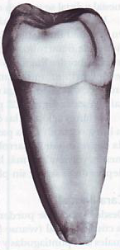
PRIMER MOLAR
CARA DISTAL:
Perfil semejante al mesial en corona y raíz.
Se puede observar gran parte de la cara oclusal.
Más baja y más corta V – L.
Convergen distalmente.
Raíz más estrecha.

Slide 20
PRIMER MOLAR
CARA DISTAL:
Cúspide D centrada.
Área de contacto por debajo de la cresta marginal.
Línea cervical rectilínea.
Depresión de desarrollo radicular no tan marcado.

Slide 21
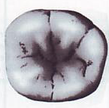
PRIMER MOLAR
CARA OCLUSAL:
Diámetro M – D mayor que V – L.
Mayor en mesial que en distal.
Mayor en vestibular que en lingual.
Cúspide MV mayor que las linguales y estas mayores que la DV. La menor es al D.
Presentan 4 cúspides funcionales, los superiores solo 3.

Slide 22
PRIMER MOLAR
CARA OCLUSAL:
Una fosa mayor circular y 2 menores, una mesial y una distal.
Surco de desarrollo central o principal, surco de desarrollo MV, DV y L.
También presenta surcos de desarrollo suplementarios, fositas accesorias.

Slide 23
SEGUNDO MOLAR
Generalmente más pequeño en todas sus dimensiones que el primero, pueden encontrarse variaciones.
Presenta 4 cúspides.
Dos raices bien formadas, no tan divergentes como las del primero.

Slide 24
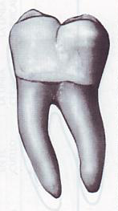
SEGUNDO MOLAR
CARA VESTIBULAR:
Más corta y estrecha que el primer molar.
Un surco de desarrollo vestibular.
Dos cúspides V de casi el mismo tamaño.
Mesovestibular
distovestibular

Slide 25
SEGUNDO MOLAR
CARA VESTIBULAR:
Línea cervical más dirigida hacia la raíz.
Raices más cortas y más cercanas entre ellas.
Separadas o fusionadas.
Inclinación distal.

Slide 26
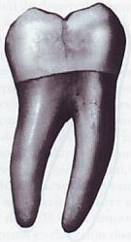
SEGUNDO MOLAR
CARA LINGUAL:
Corona y raíz convergen hacia lingual en menor grado.
Dimensión del cuello es mayor que la del primer molar.
Distal más bajo que mesial.
Surco de desarrollo casi imperceptible.

Slide 27
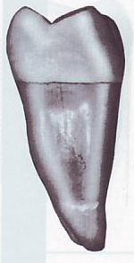
SEGUNDO MOLAR
CARA MESIAL:
Muy similar al primero.
Cara oclusal más cerrada.
Línea cervical casi rectilínea.
Raíz más aguda en ápice.

Slide 28
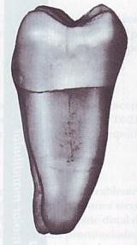
SEGUNDO MOLAR
CARA DISTAL:
Ausencia de cúspide distal.
Muy similar al primero.
Se puede observar parte de la cara oclusal.
Cresta marginal distal más baja.
Línea cervical rectilínea.
Ápice romo.

Slide 29
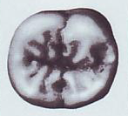
SEGUNDO MOLAR
CARA OCLUSAL:
Ausencia de cúspide distal.
Lóbulo DV tan pronunciado o más que el MV.
Un surco de desarrollo central marcado y una fosa central circular profunda.
Divide la cara oclusal en 4 partes casi iguales.
Mayor presencia de surcos accesorios.

Slide 30
COMPARACION
PRIMER MOLAR
SEGUNDO MOLAR
Raíces divergentes
Mas ancho en M-D (diente mas grande del arco inferior)
5 cúspides
Raíz M mas ancha
2 surco de desarrollo
Desde lingual: surco de desarrollo
2 fosas circulares desde oclusal
Presencia de surcos accesorios
Raíces fusionadas
Mas pequeño en todas sus dimensiones
4 cúspides
Raíces mas pequeñas y puntiagudas
1 surco de desarrollo
Desde lingual: 1 surco de desarrollo menos marcado
1 fosa circular profunda
Mayor numero de surcos accesorios

Slide 31
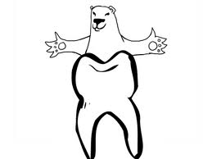
GRACIAS

